Slide 1
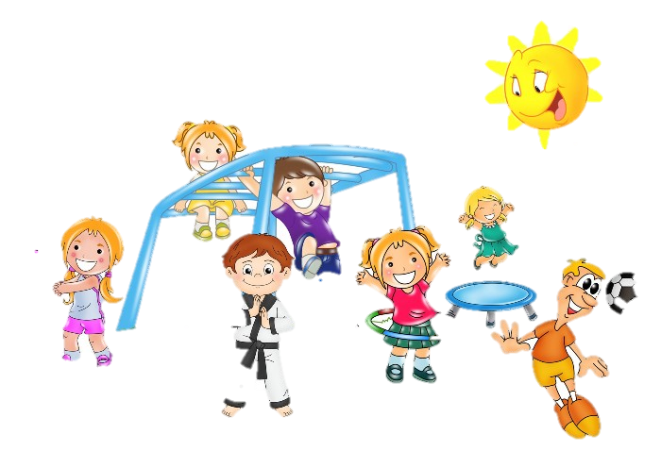
Наши традиции быть здоровыми!
Филиал МБДОУ – «Детство»
детский сад № 431

Slide 2
Формы и методы работы
создание и соблюдение традиций здорового образа жизни в коллективе детей
опыты о человеческом организме
беседы о здоровье
работа в круге с использованием коммуникативных игр
решение проблемных ситуаций
речевые настройки
упражнения на саморегуляцию
релаксация под музыку и звуки природы

Slide 3
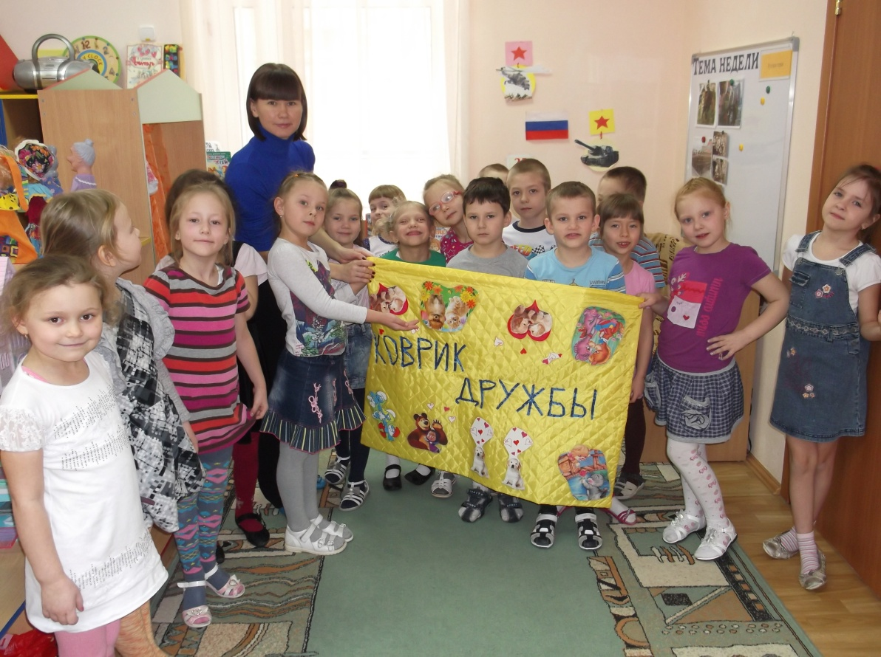
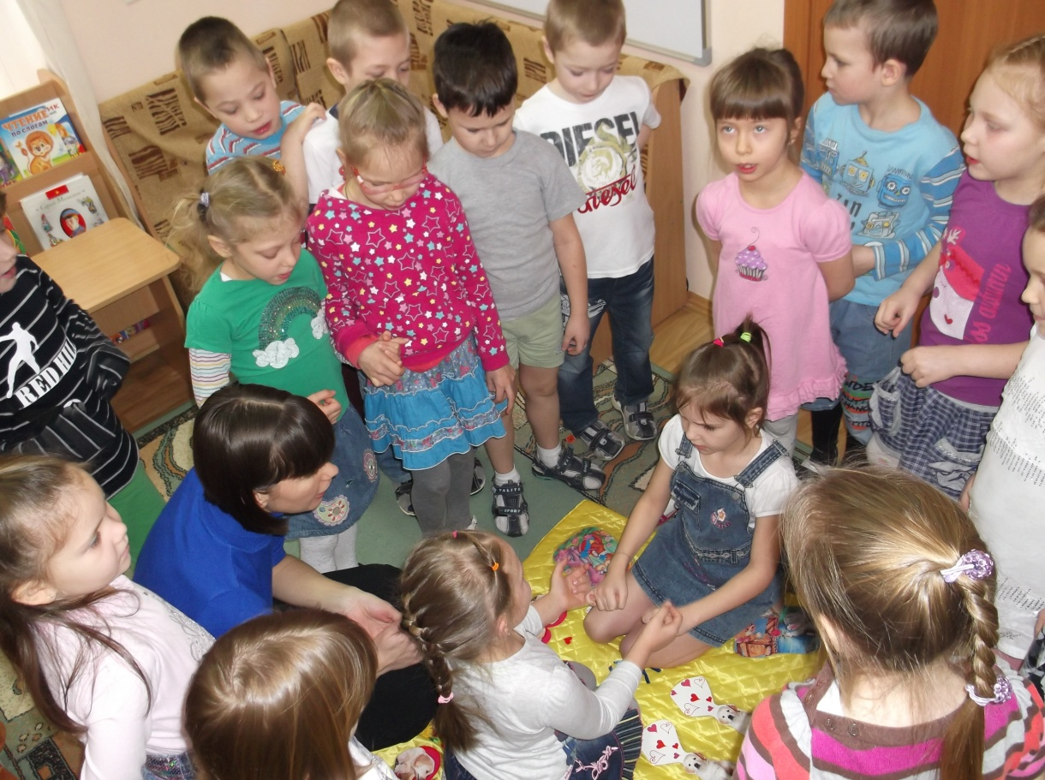
Традиция:
оздоравливаемся
разными способами
Коврик дружбы

Slide 4
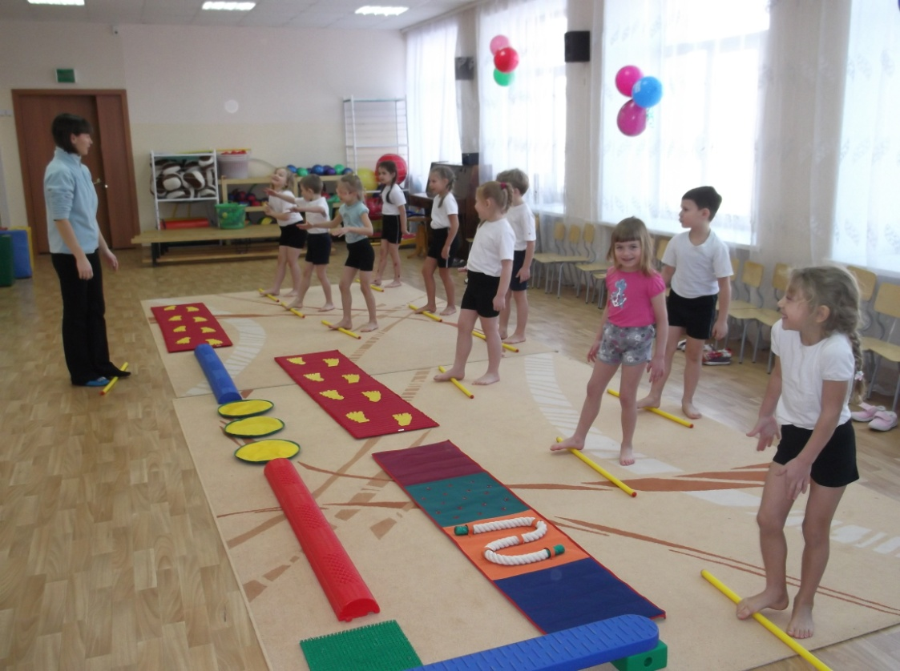
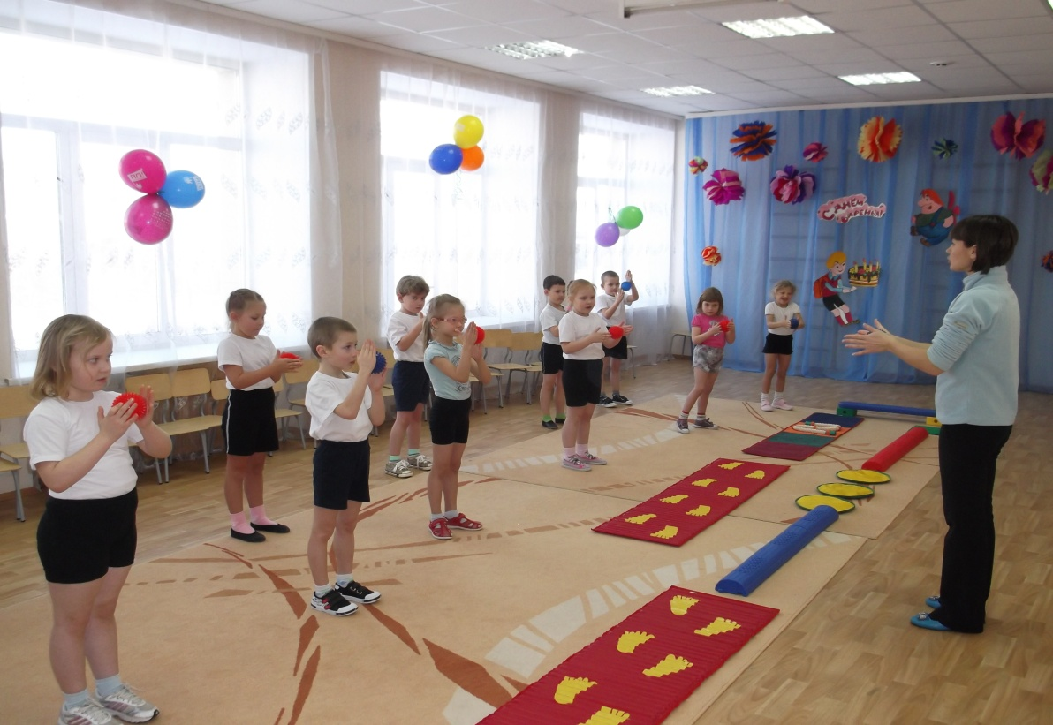
Традиция:
День здоровья

Slide 5
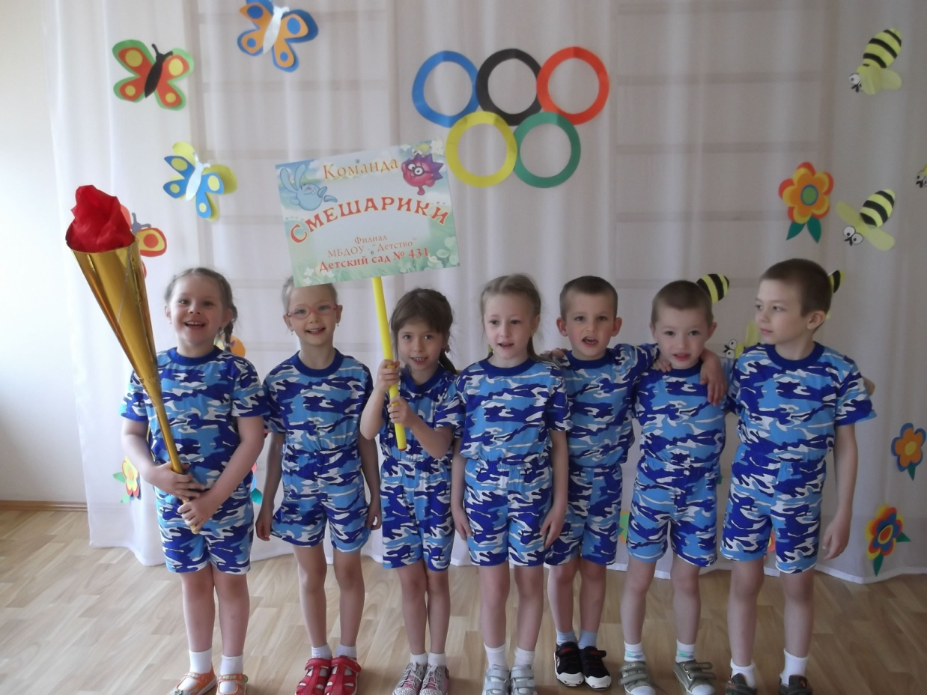
Традиция:
проведение спортивных соревнований

Slide 6
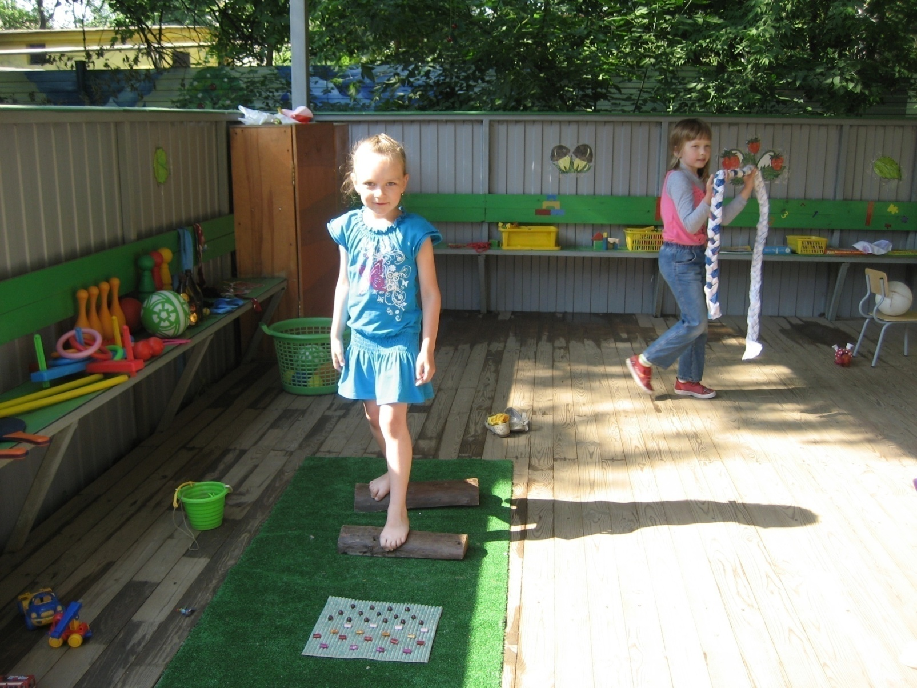
Традиция:
оздоравливаемся круглый год
летние дорожки здоровья

Slide 7
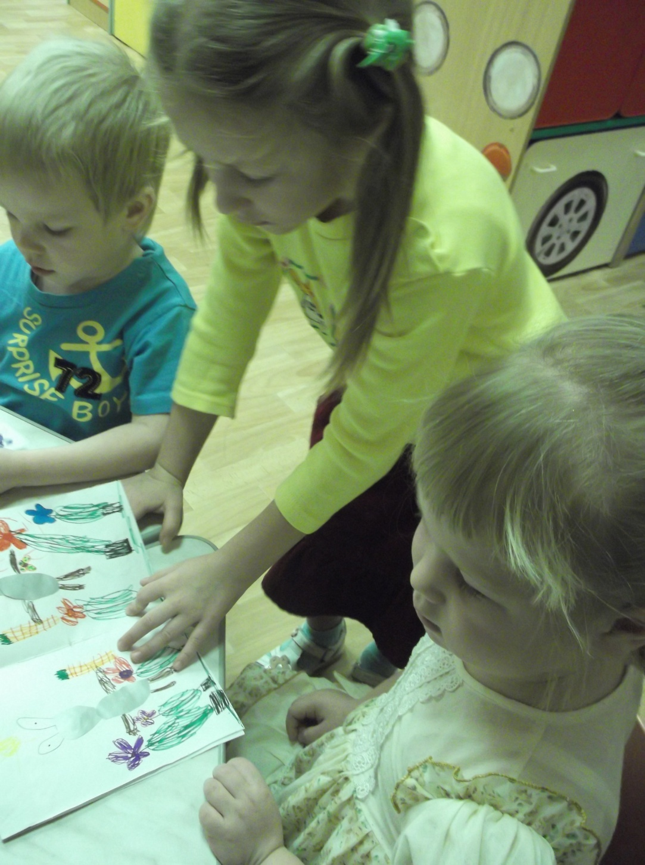
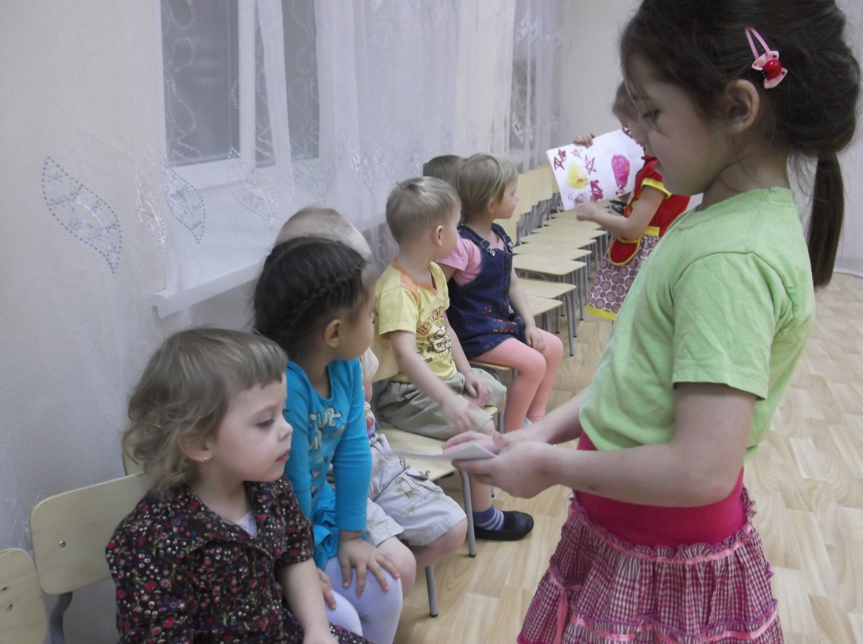
Традиция:
изготавливаем и дарим книжки-малышки о ЗОЖ детям младшей и средней группы

Slide 8
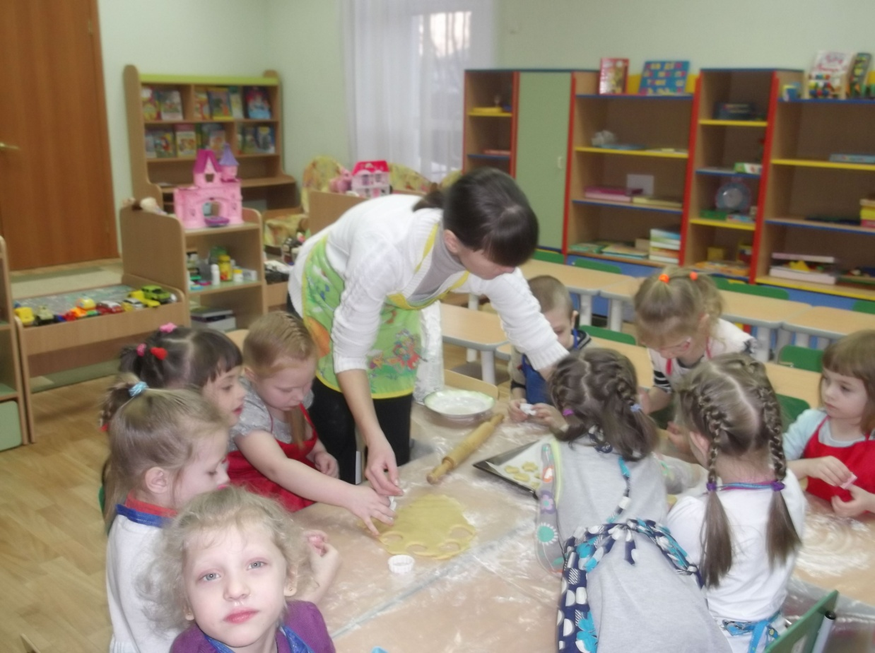
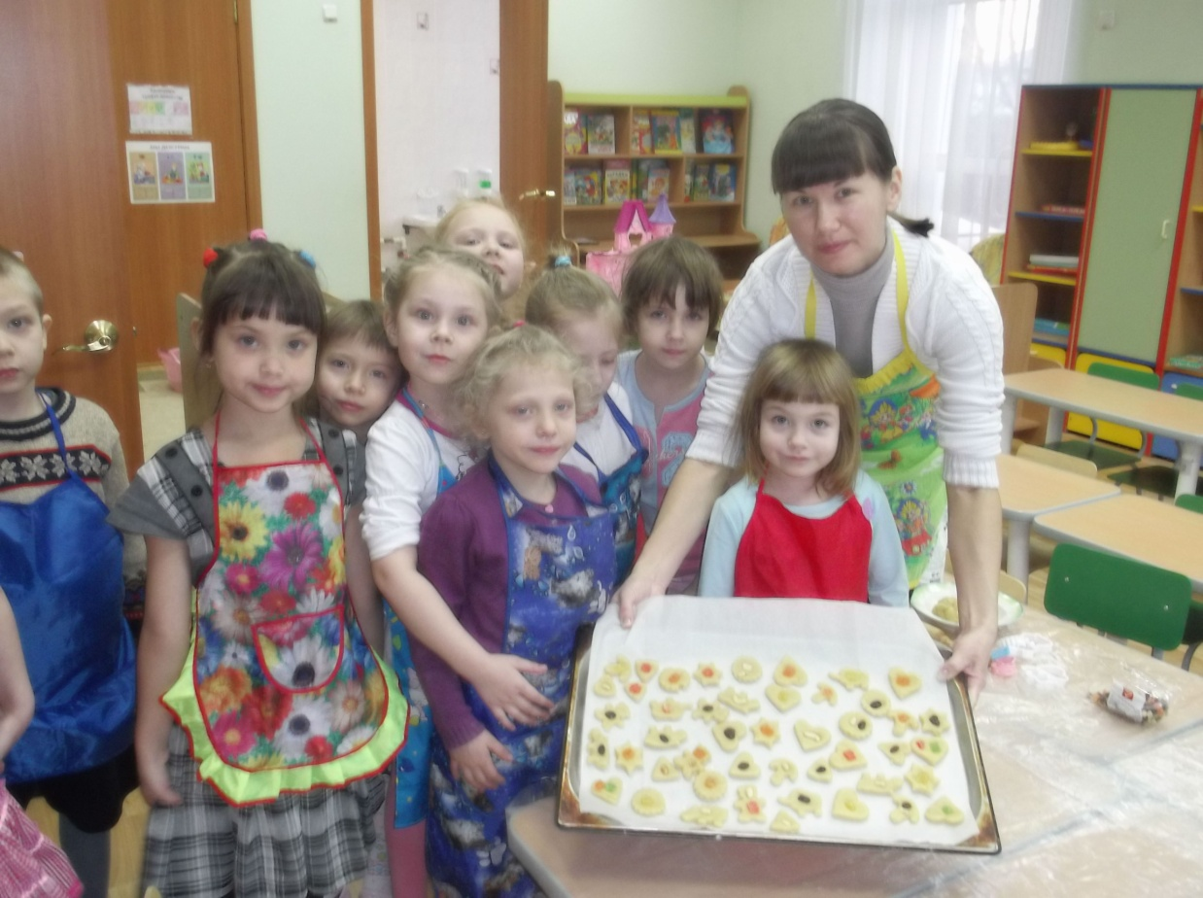
Традиция:
пропагандируем здоровое питание
Стряпаем
«крямнямчики» детям младшей группы

Slide 9
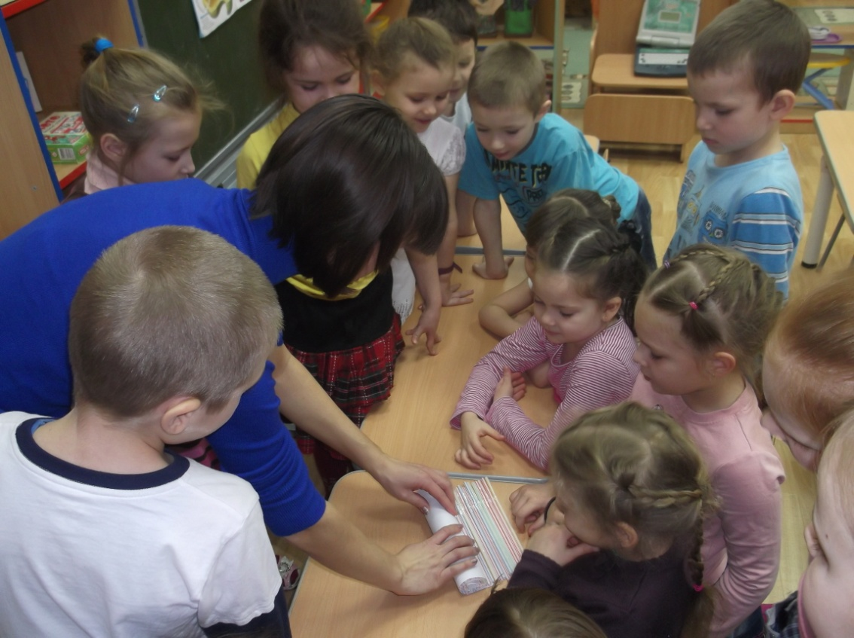
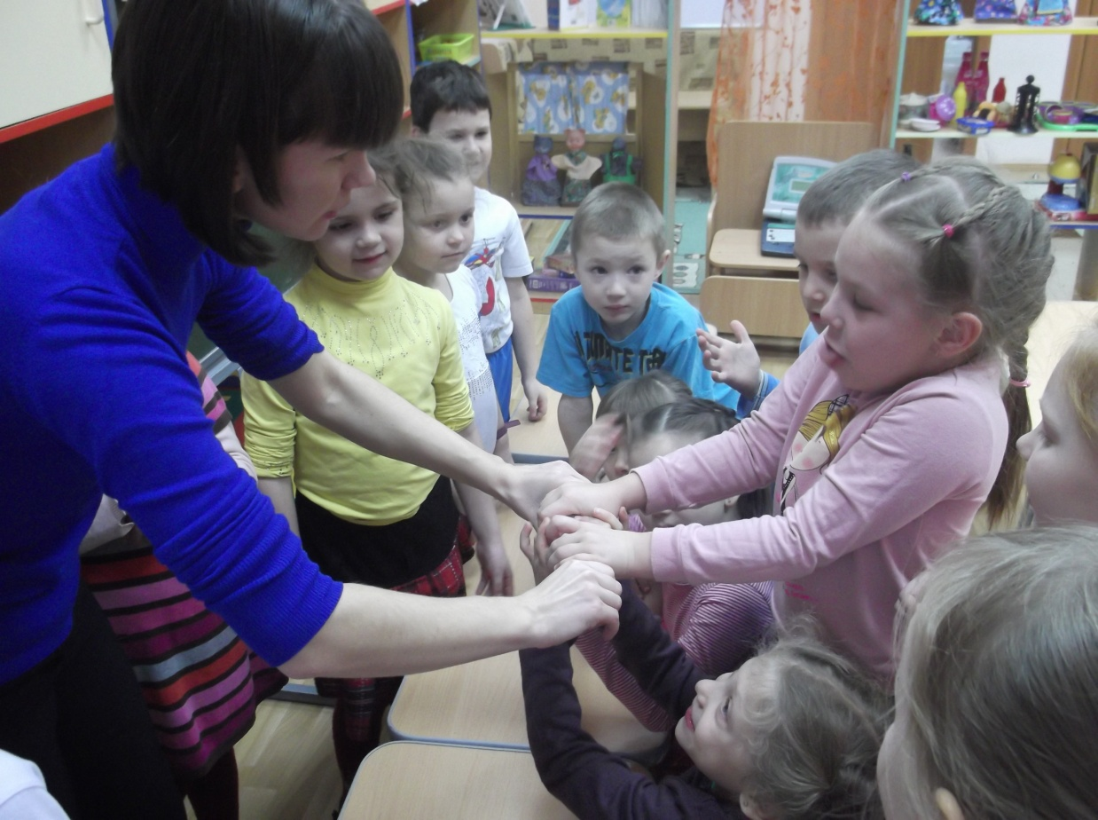
Изучаем наш организм
опыт
«Прочность человеческих костей»

Slide 10
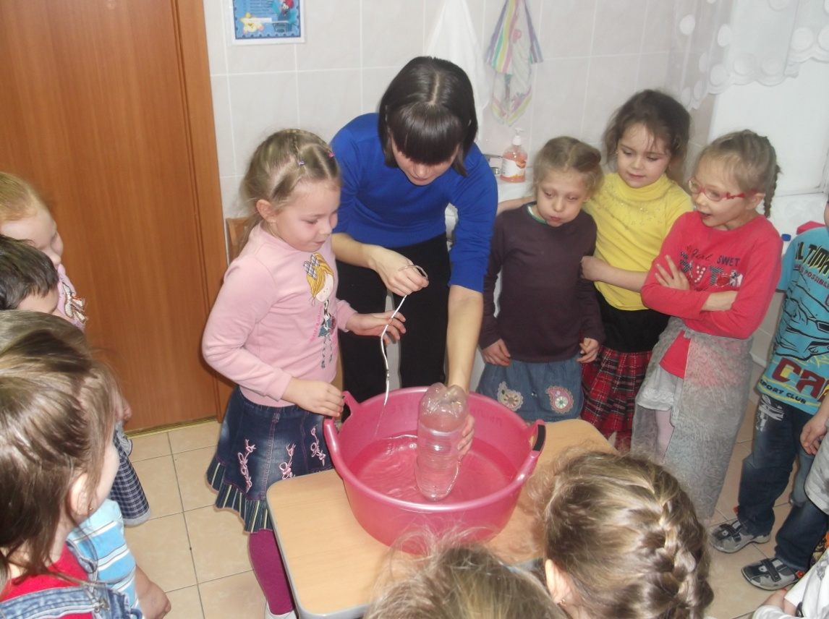
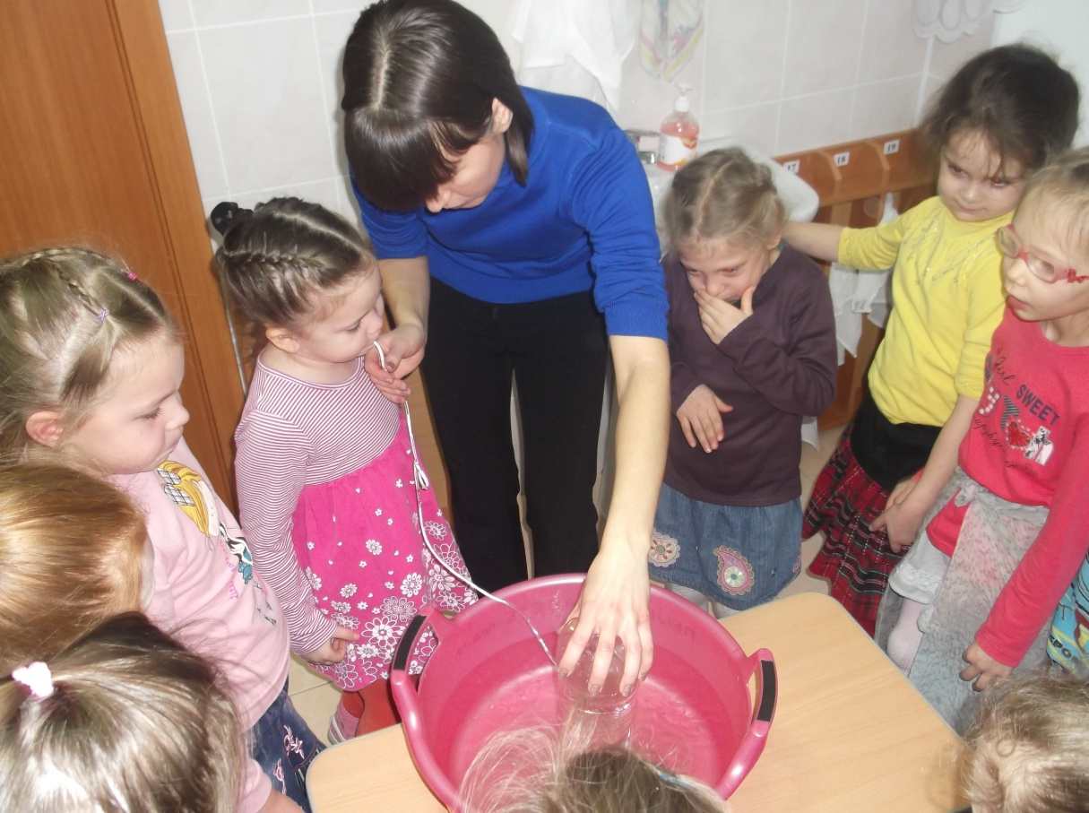
Изучаем наш организм
опыт «Сколько воздуха у тебя в легких»

Slide 11
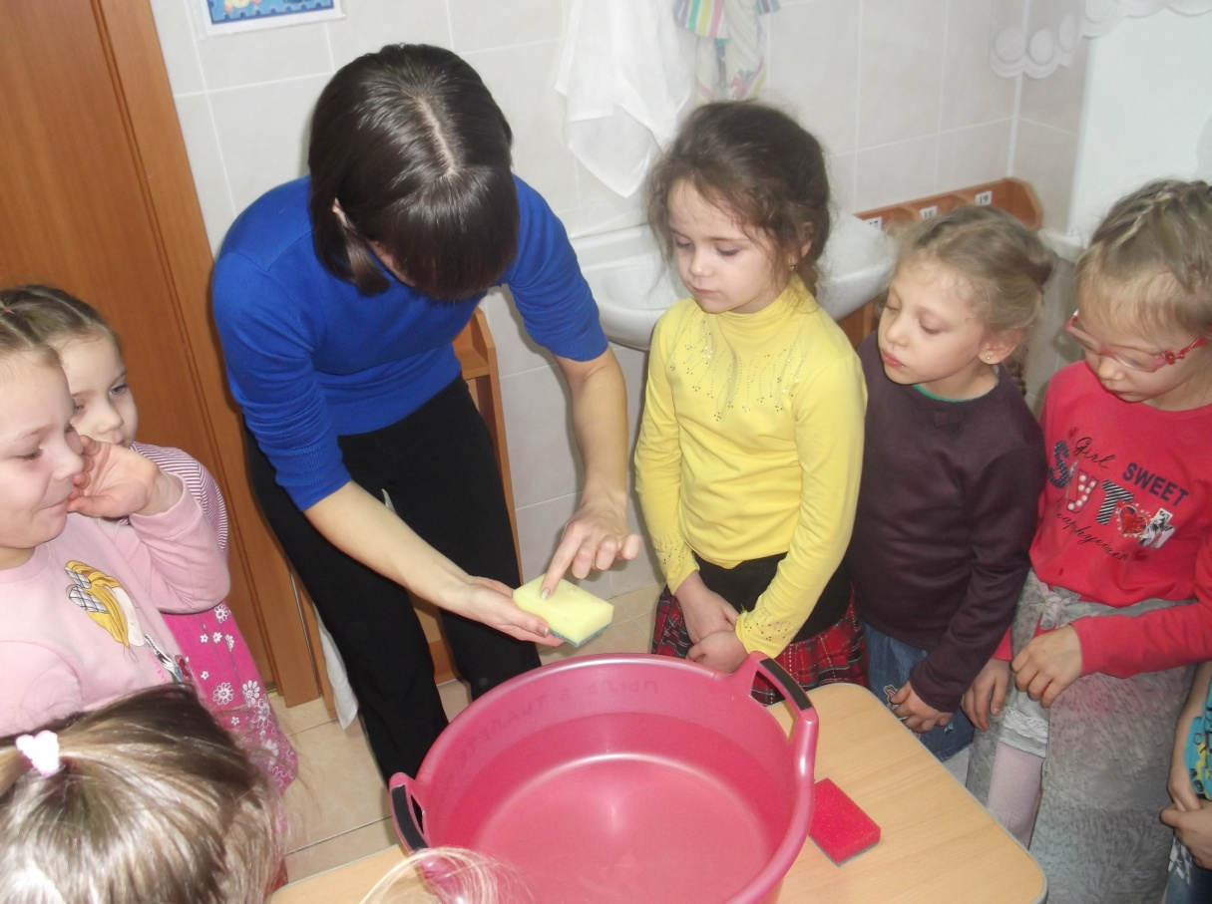
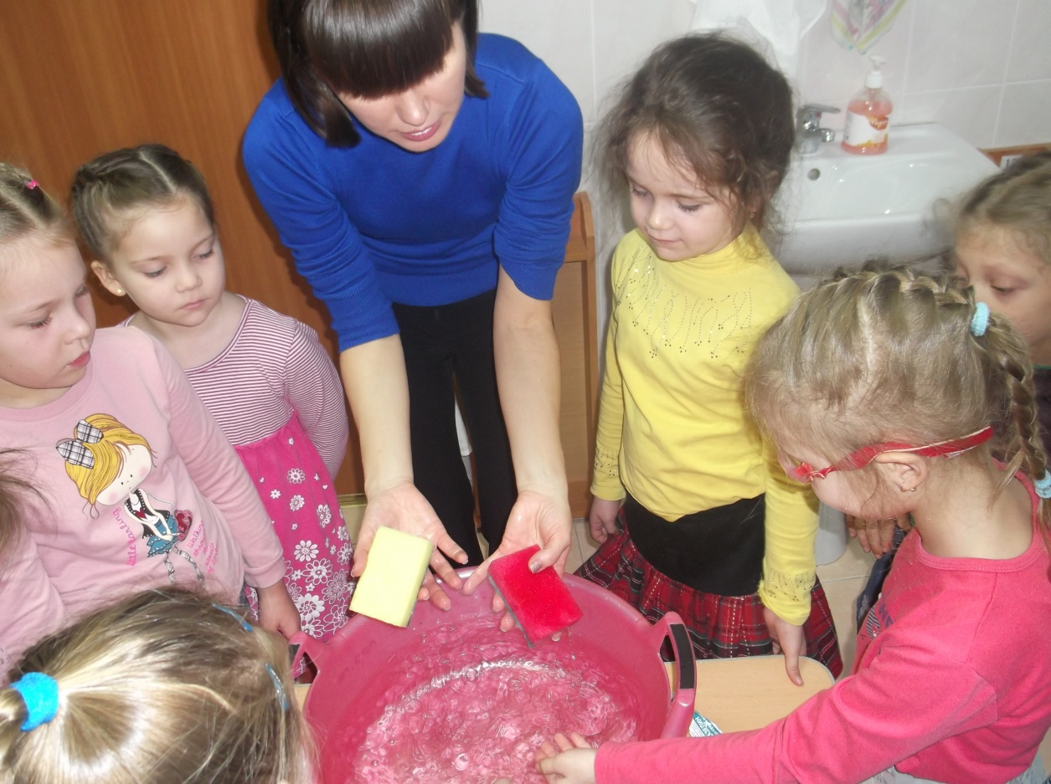
Изучаем наш организм
опыт
«Почему ладони в воде сморщиваются»

Slide 12
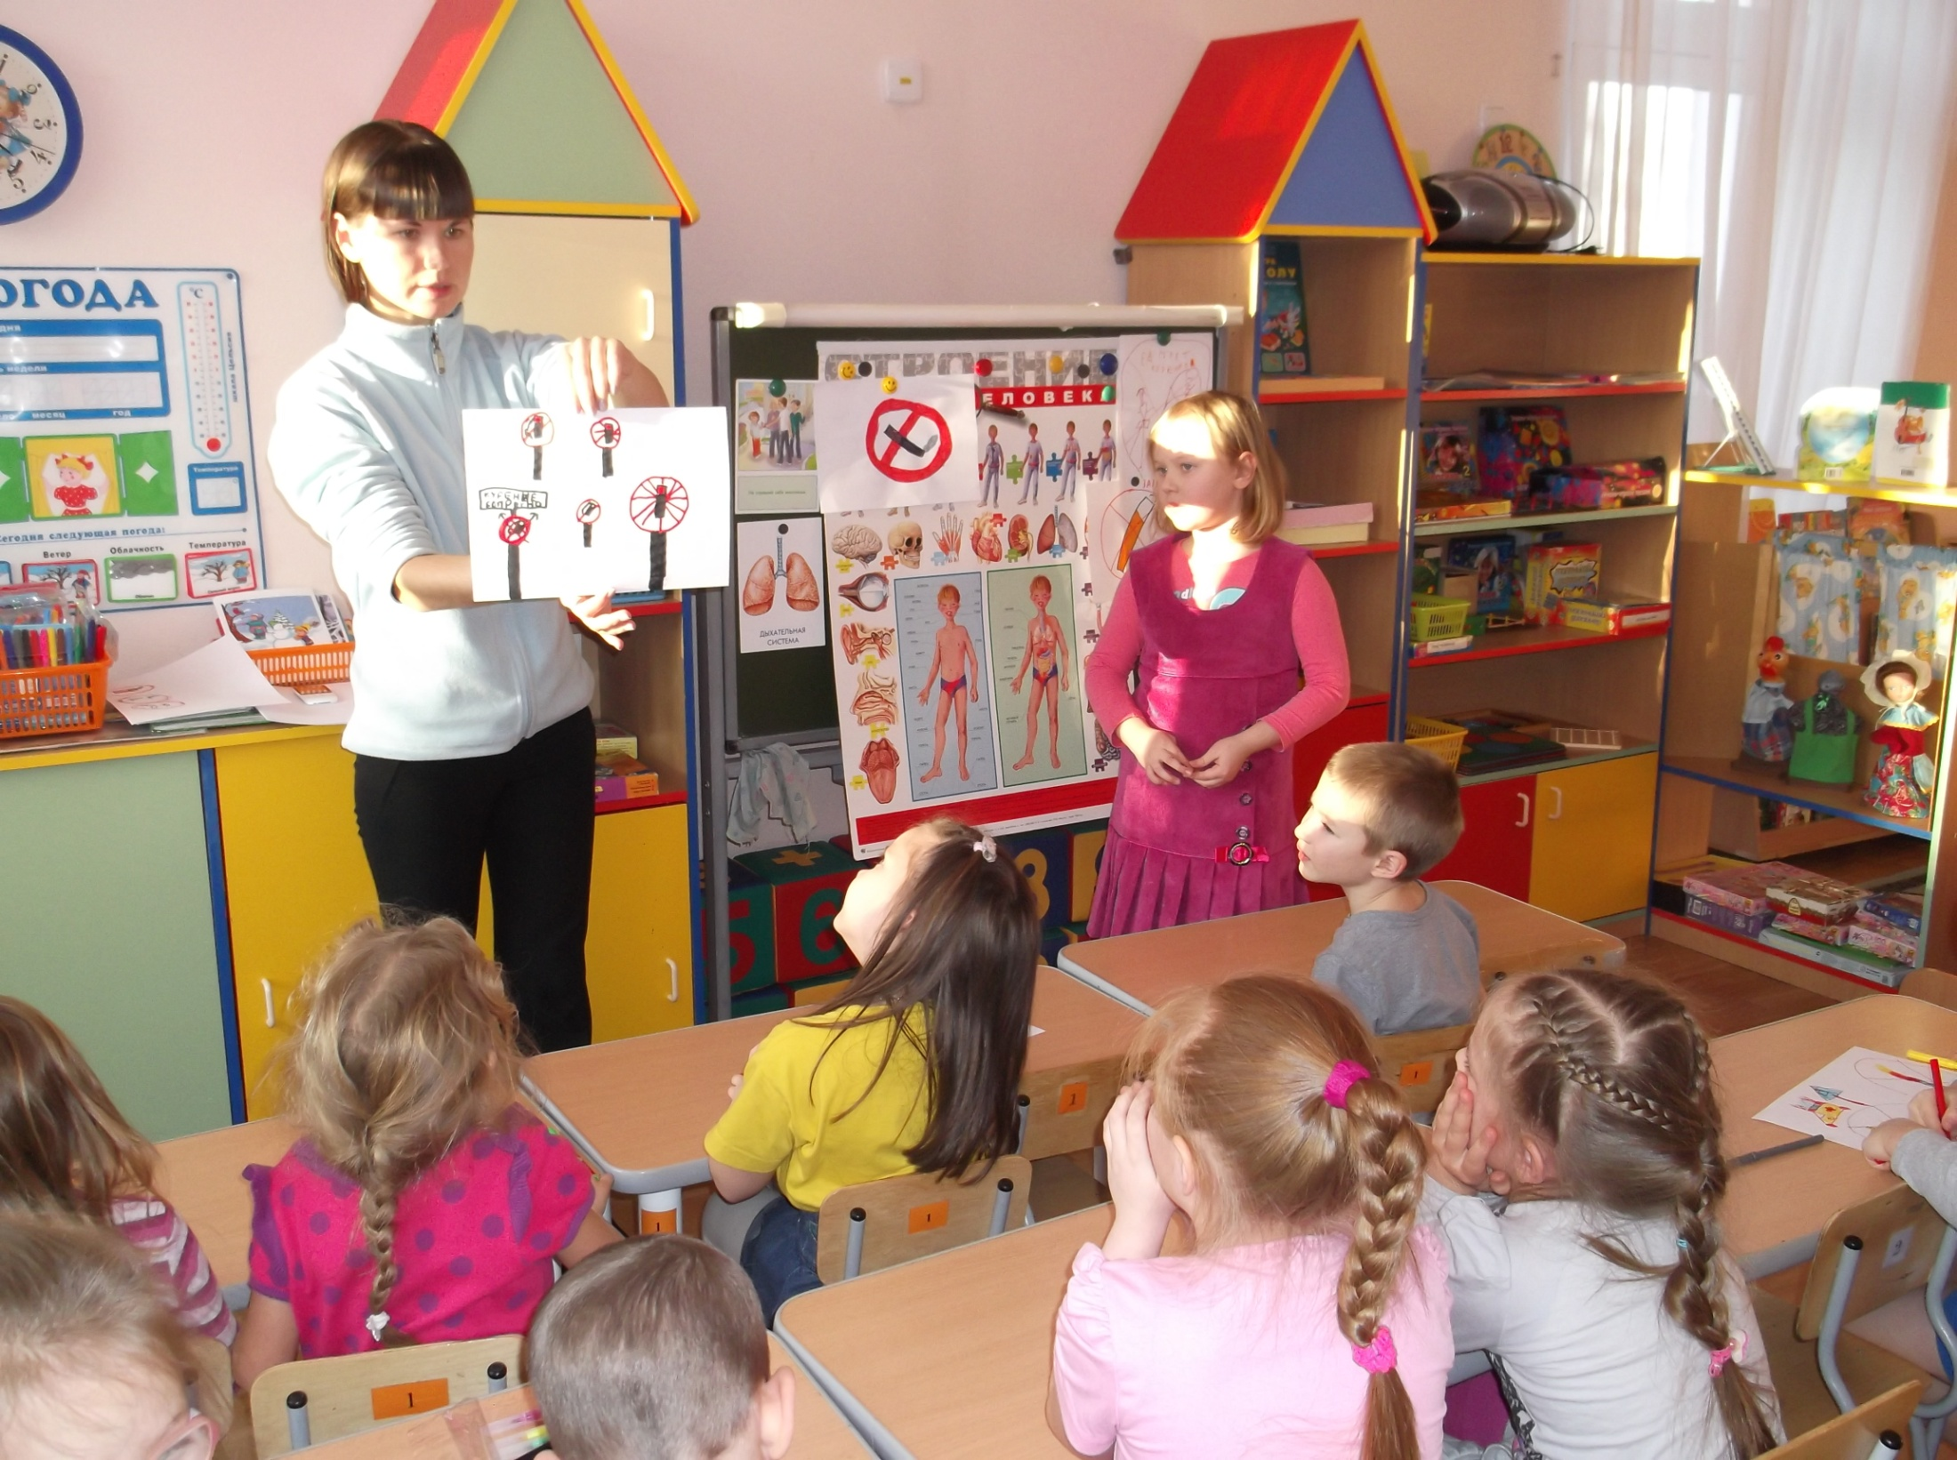
Беседа о здоровье
«Профилактика вредных привычек»

Slide 13
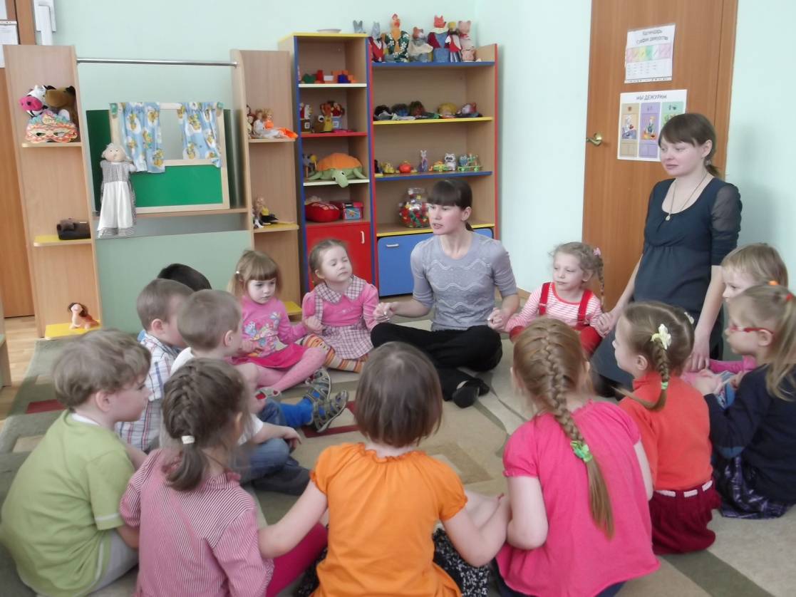
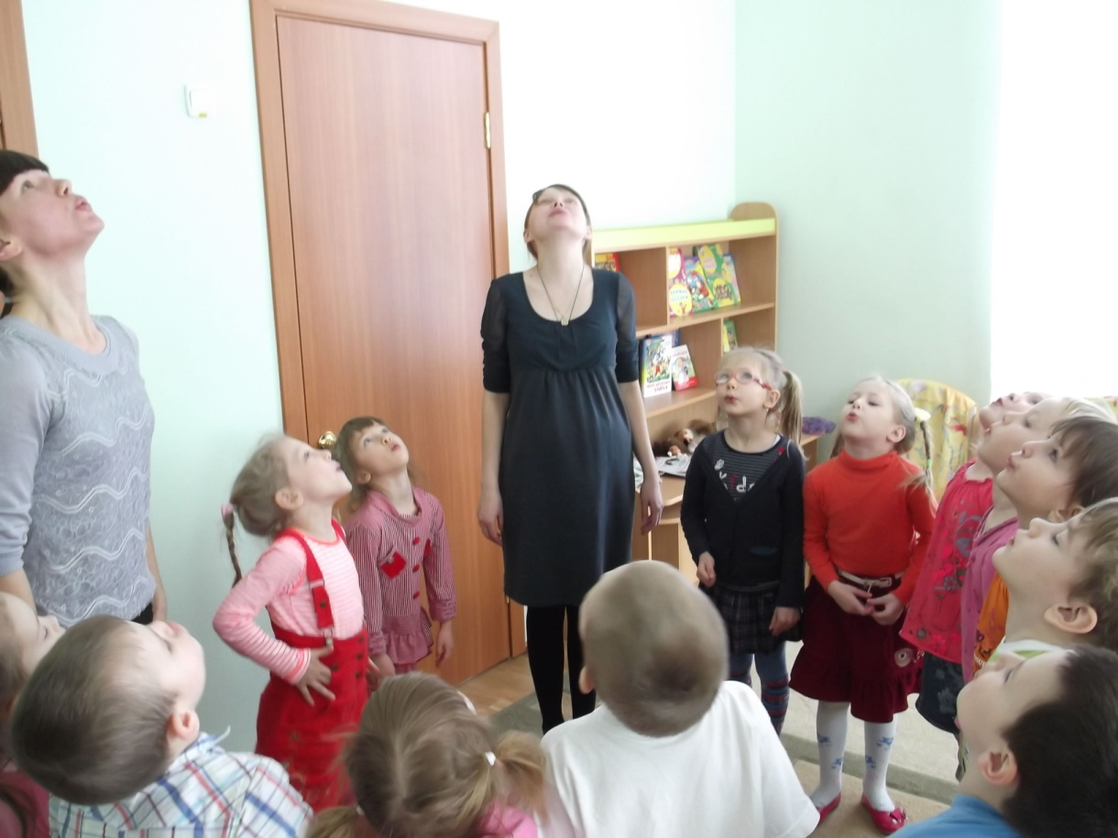
Коммуникативная игра «Подарок»
Упражнение на саморегуляцию

Slide 14
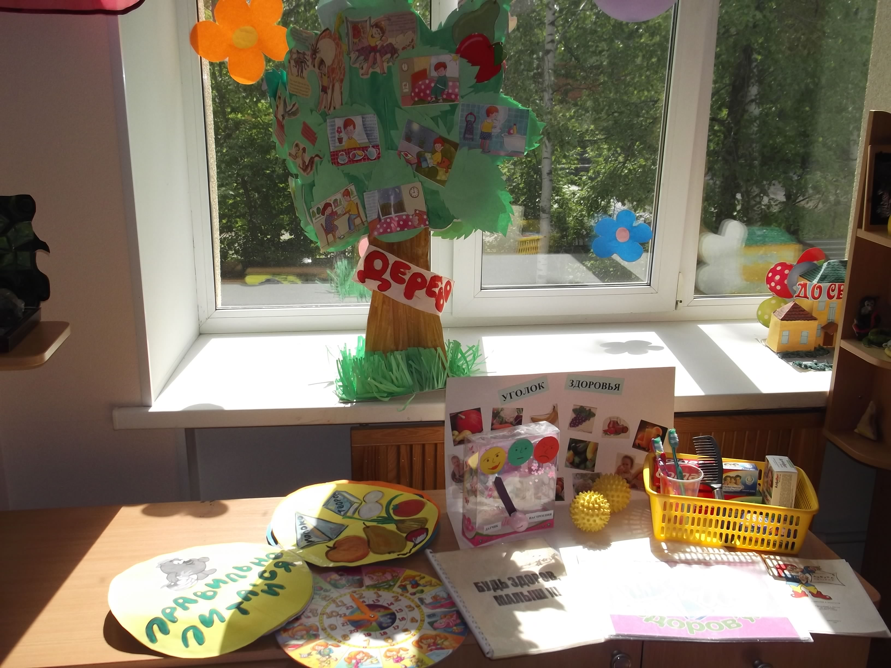
Центр здоровья

Slide 15
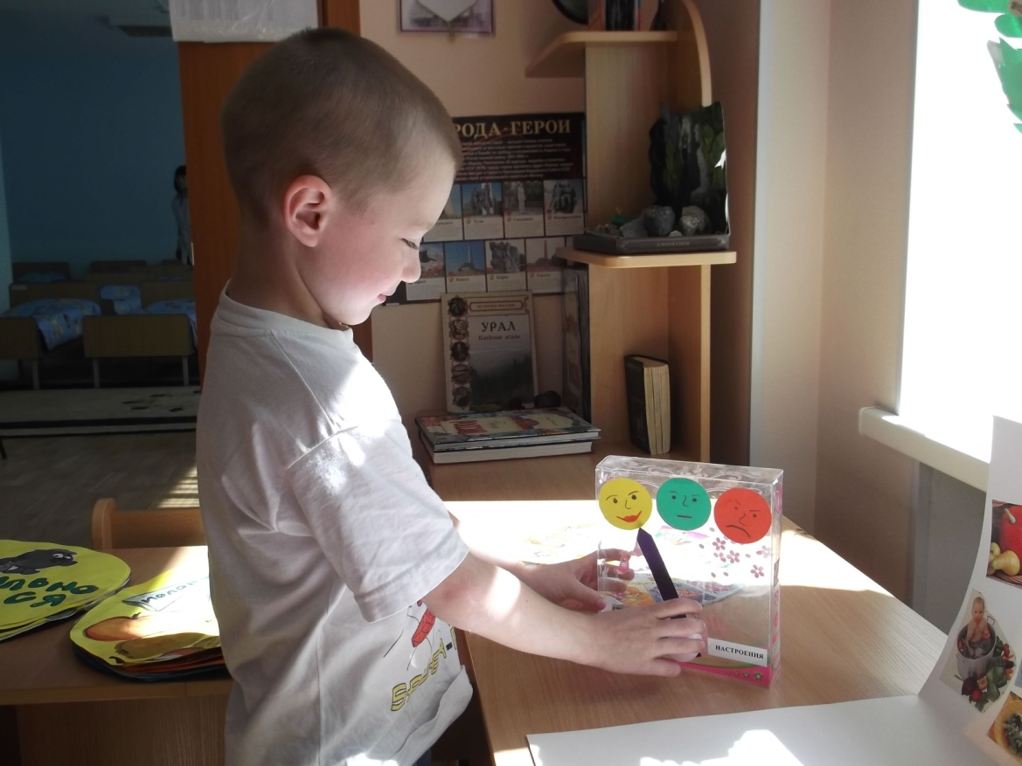
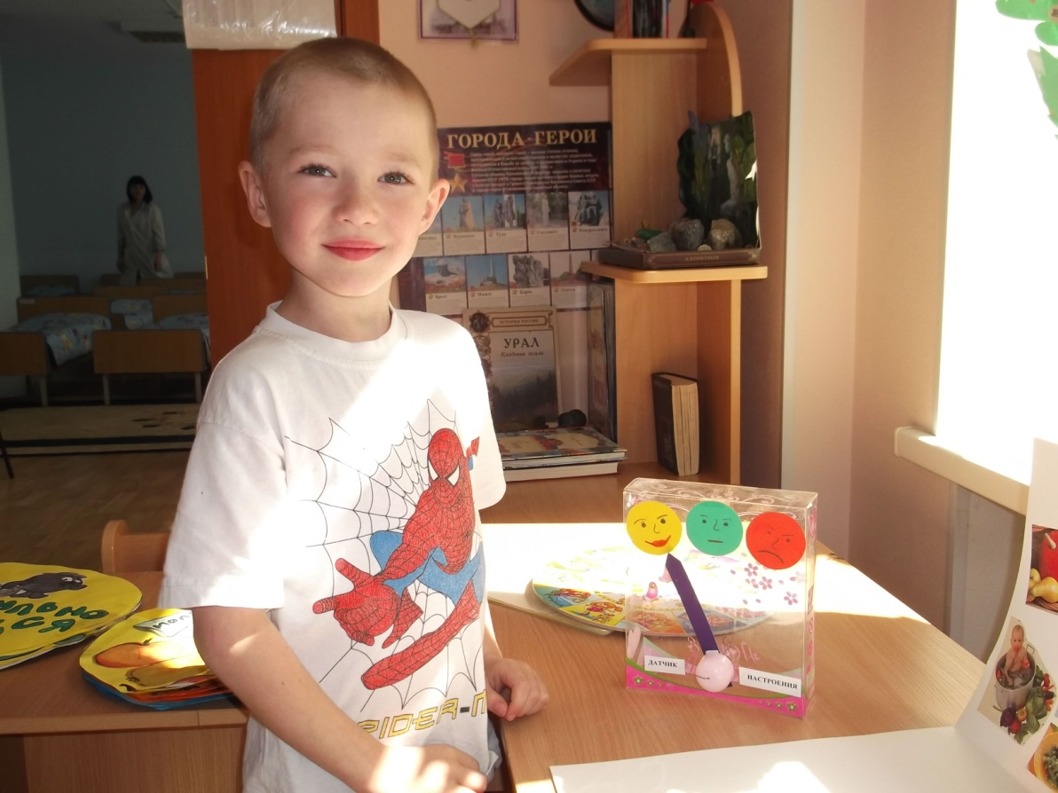
«Датчик настроения»

Slide 16
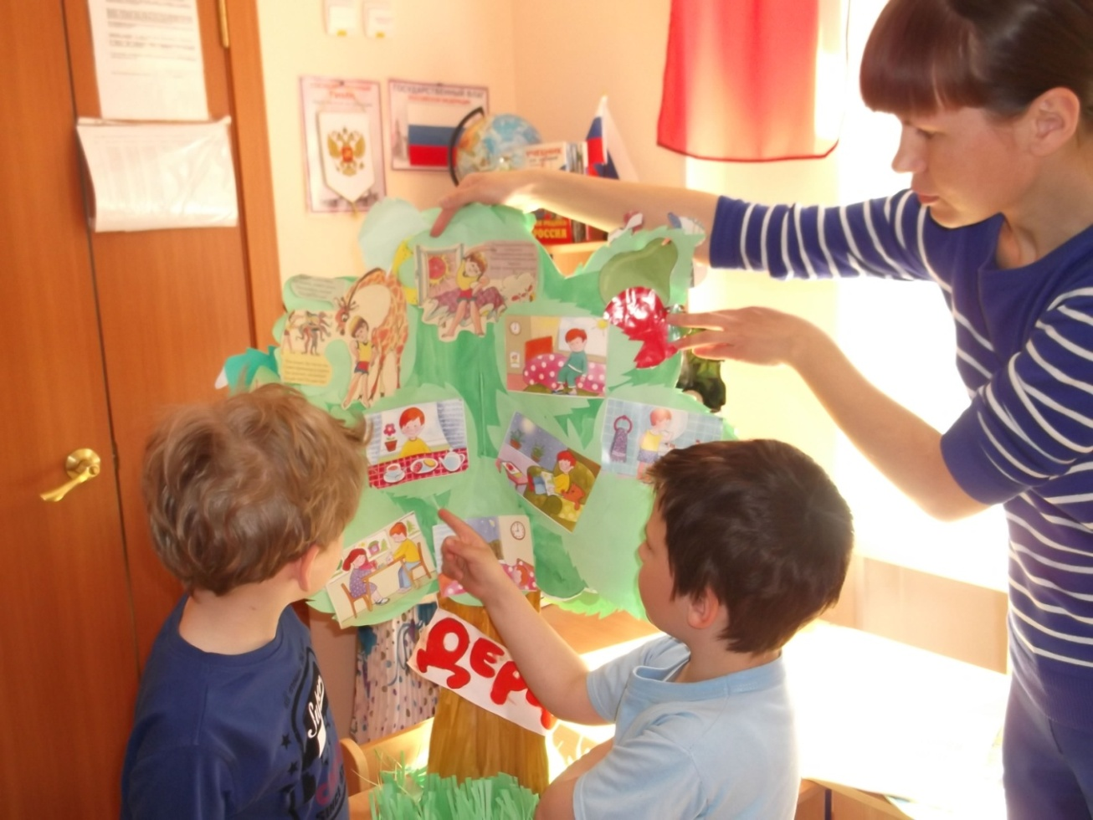
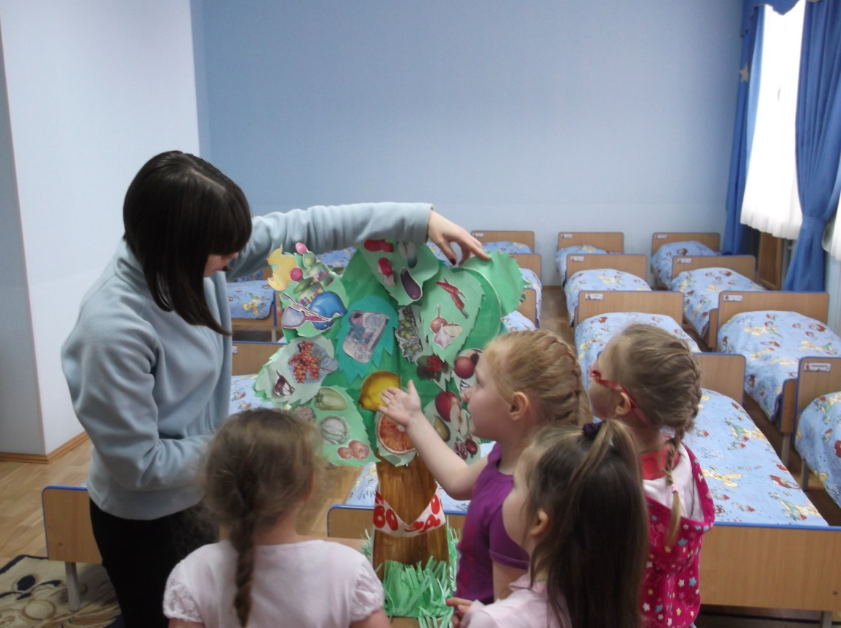
Дерево Здоровья

Slide 17
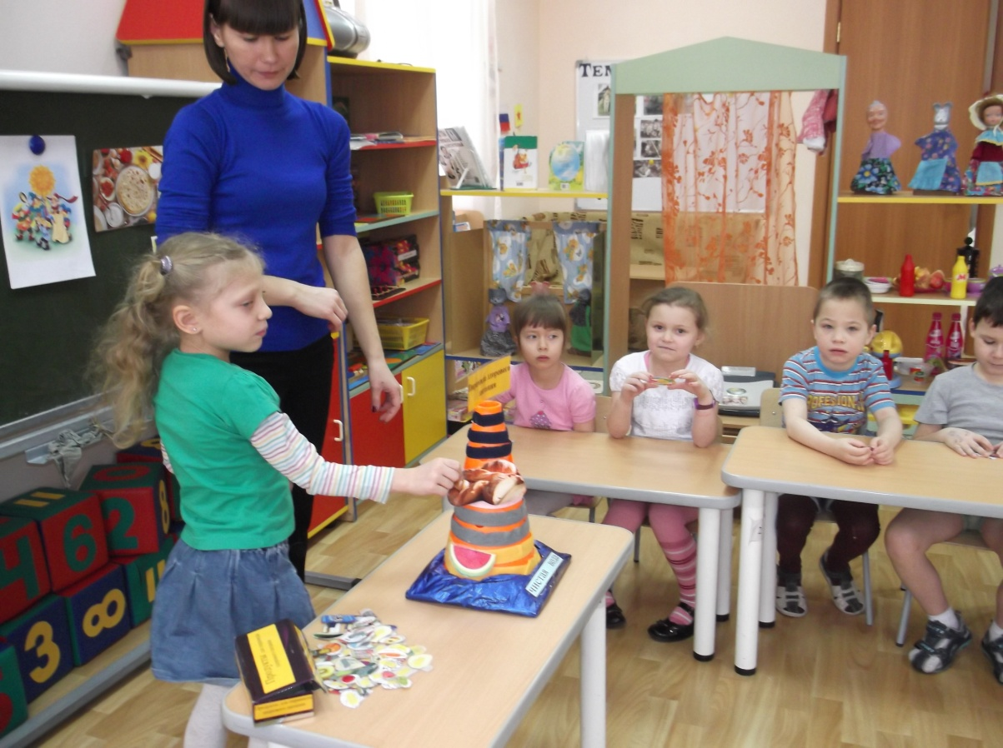
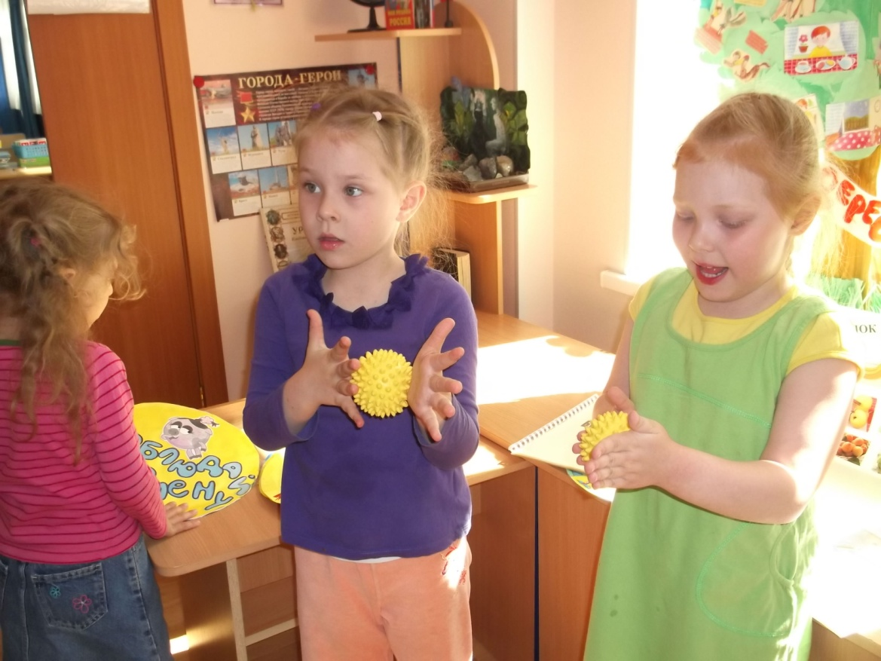
Пирамида питания
Массажеры

Slide 18
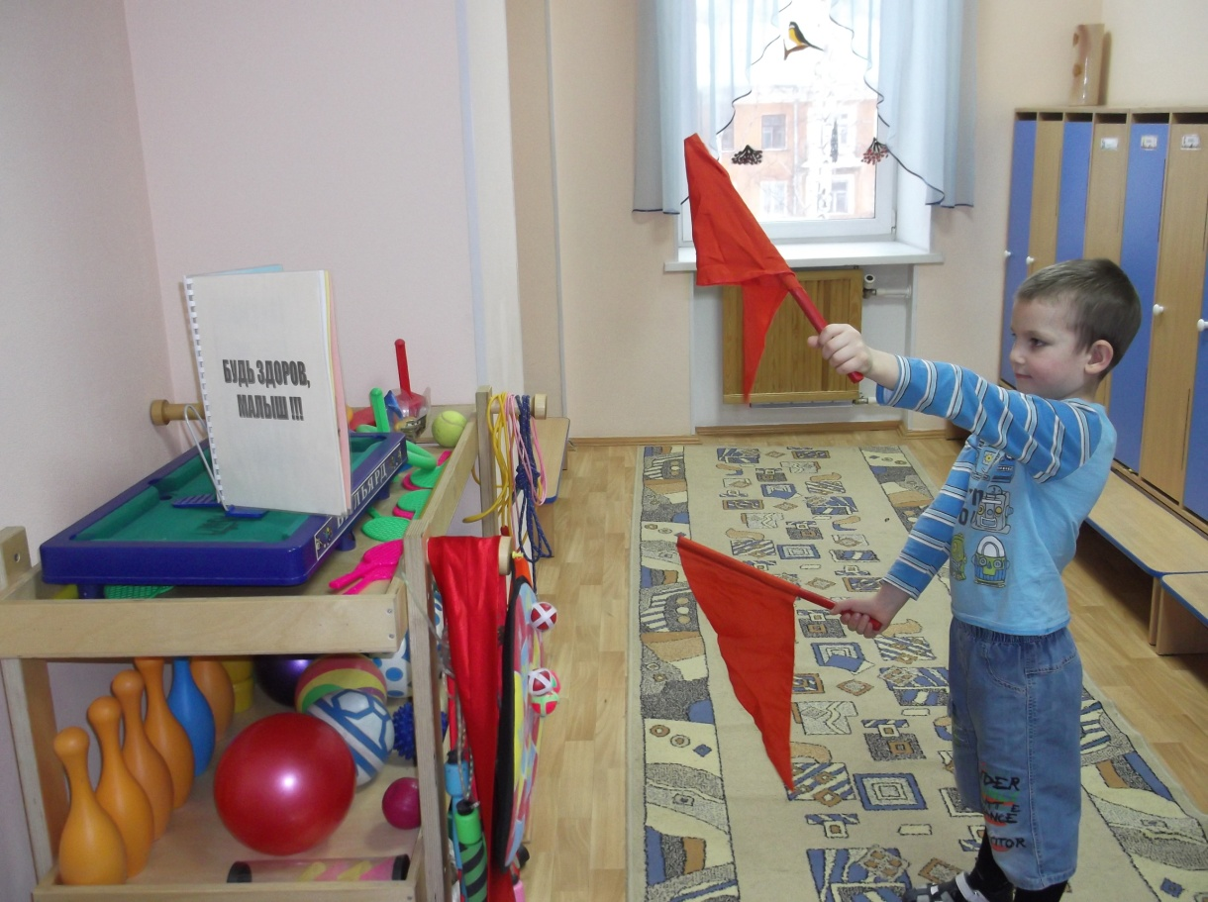
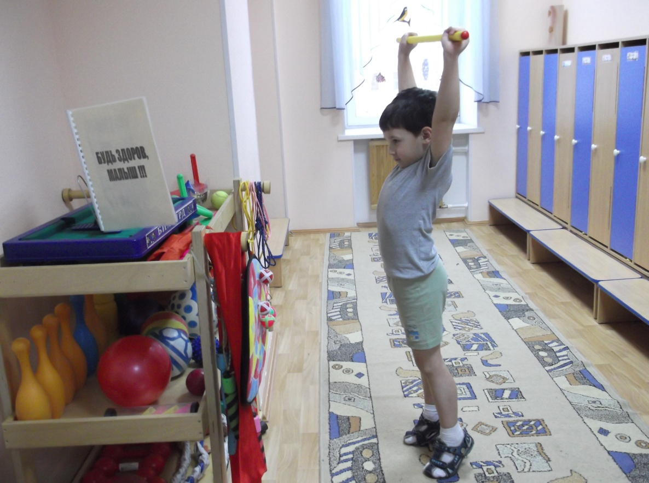
Физкультурный
центр
самостоятельно выполняем комплексы общеразвивающих упражнений по схеме

Slide 19
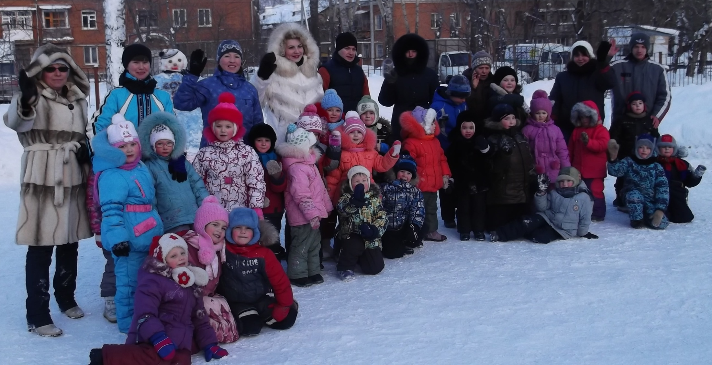
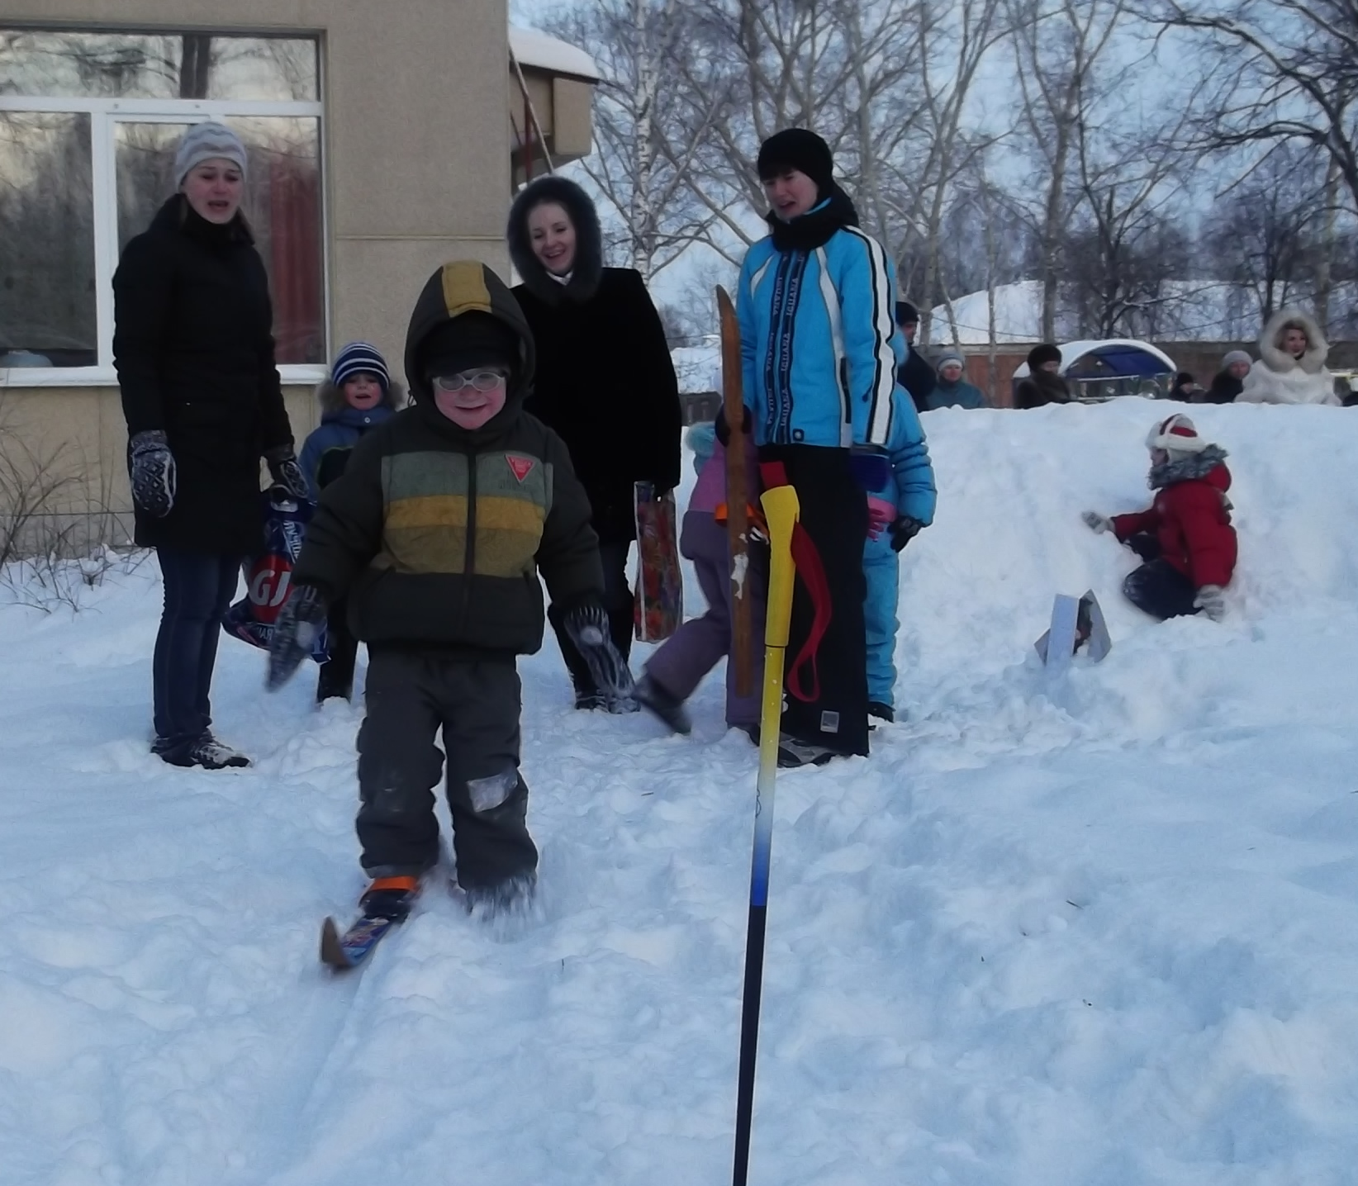
Вместе с родителями
зимние
«Весёлые старты»

Slide 20
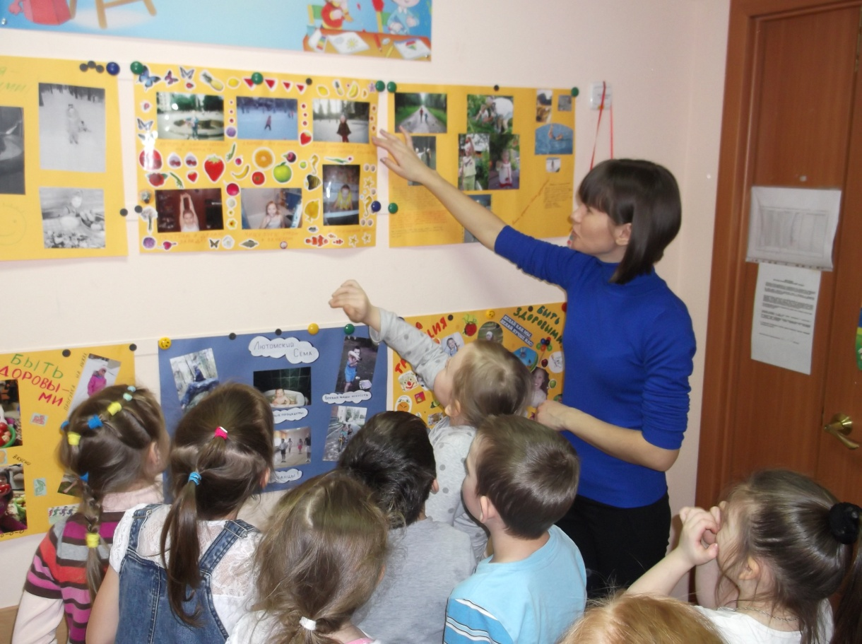
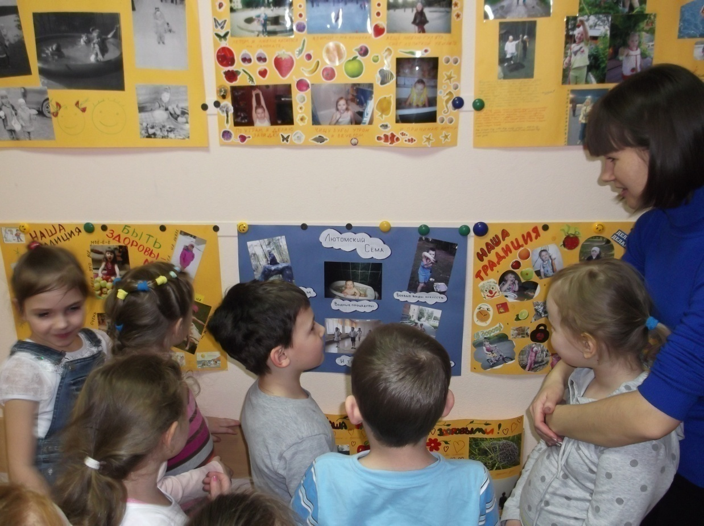
Семейный проект на тему «Наша традиция – быть здоровыми»

Slide 21
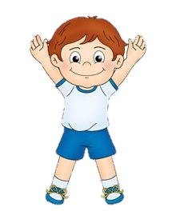
«Будьте здоровы!»

